Slide 1
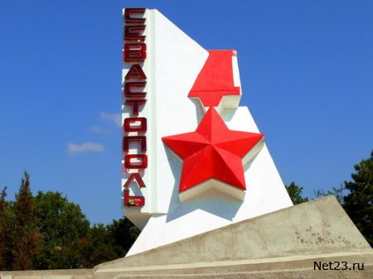
Город -герой
Севастополь

Slide 2
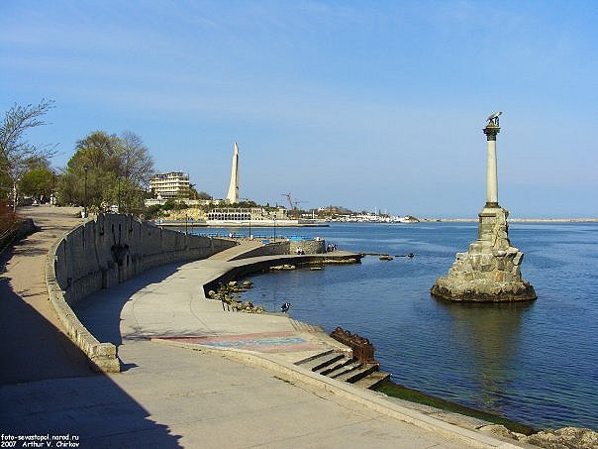
К началу Великой Отечественной войны город Севастополь был крупнейшим портом на Черном море и главной военно-морской базой страны.

Slide 3
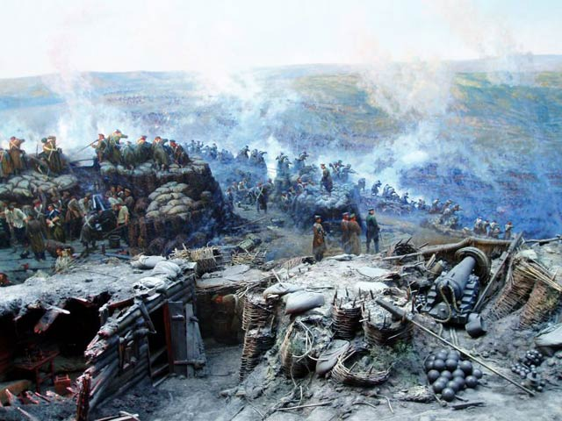
Его героическая защита от немецко-фашисткой агрессии началась 30 октября 1941г. и продолжалась 250 дней, войдя в историю, как образец активной, длительной обороны приморского города в глубоком тылу врага. Захватить Севастополь сходу немцам не удалось, так как его гарнизон насчитывал 23 тысячи человек и имел 150 береговых и полевых орудий. Но затем, до лета 1942 г, они предприняли еще три попытки захвата города.

Slide 4
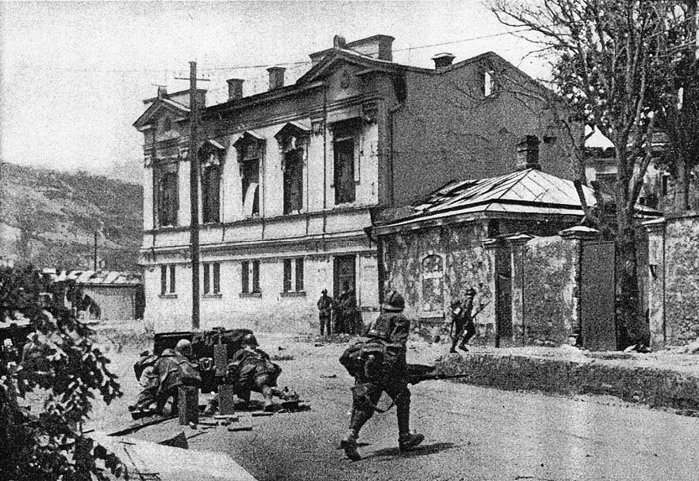
Первый раз Севастополь подвергся атаке 11 ноября 1941 г. Немецко-фашистская армия 10 дней подряд пыталась прорваться к городу – герою силою четырех пехотных дивизий, но безуспешно. Им противостояли советские силы флота и сухопутных войск, объединенные в Севастопольский оборонительный район. В этом сражении враг потерял 150 единиц танковой техники, 131 самолет и около 15 тысяч солдат и офицеров. Вторую попытку овладеть городом гитлеровцы предприняли в период с 7 по 31 декабря 1941 г. На этот раз в их распоряжении было семь пехотных дивизий, две горно-стрелковые бригады, свыше 150 танков, 300 самолетов и 1275 орудий и минометов. Но и эта попытка агрессии провалилась, защитники-герои Севастополя уничтожили до 40 000 фашистов и не подпустили их к городу.

Slide 5
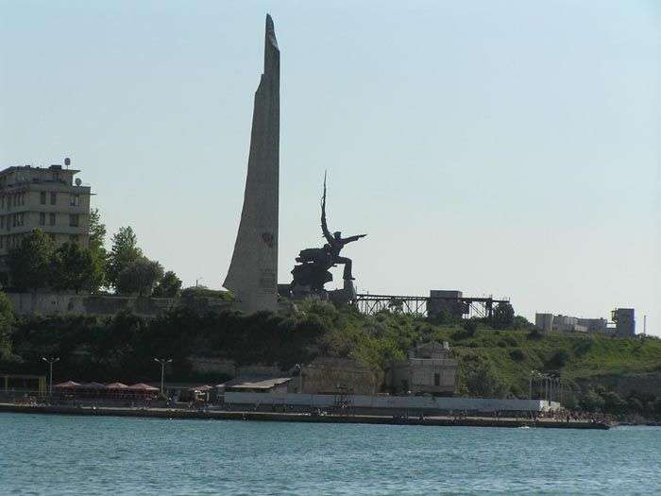
Девятого мая 1944 г., солдаты 4-го Украинского фронта, совместно с моряками Черноморского флота освободили Севастополь. За боевые отличия 44 воинам, участвовавшим в тех битвах, было присвоено звание Героя Советского Союза, свыше 39 000 человек получили медаль «За оборону Севастополя». Звание Города-героя Севастополь получил одним из первых 8 мая 1965 г. Обелиск «Штык-парус» в честь присвоения Севастополю звания города героя.

Slide 6
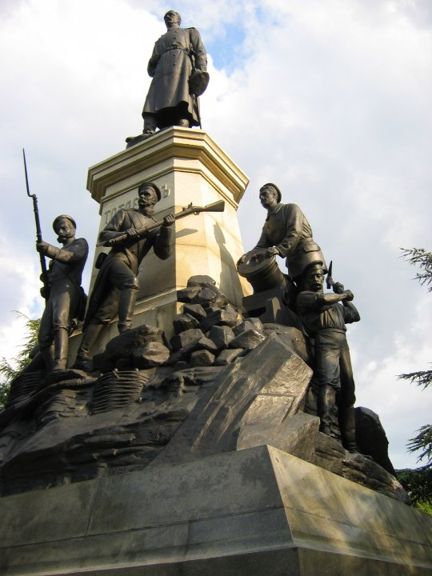
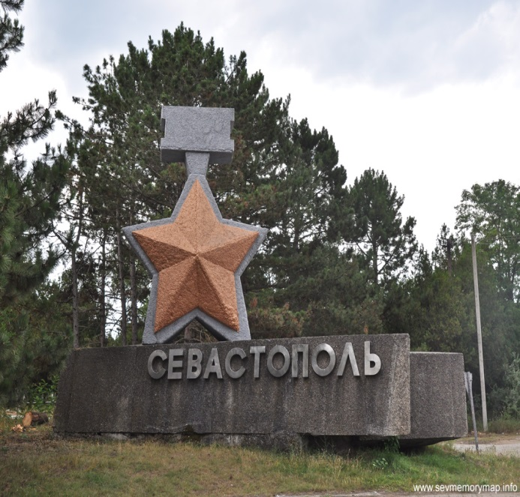
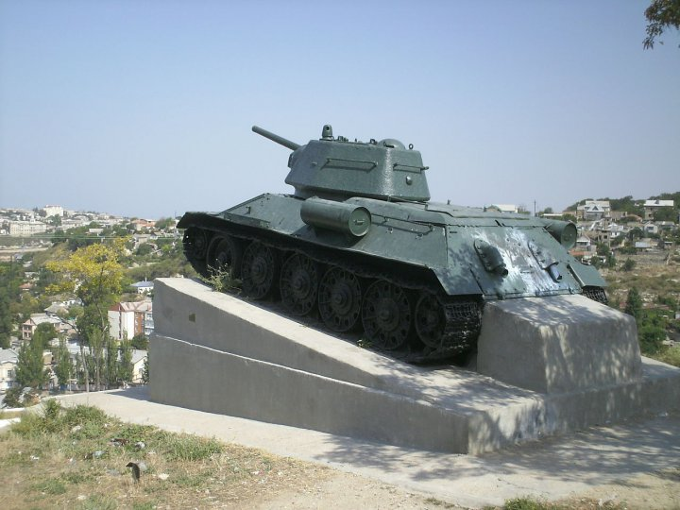
В память о героических битвах в разных районах Севастополя установлены памятники и обелиски: Мемориал героев обороны Севастополя, мемориальный комплекс на горе Мыс Хрустальный, памятник затопленным кораблям, памятник подводникам-черноморцам, мужеству авиаторов-черноморцев, медицинским работникам и многие другие.

Slide 7
